Slide 1
Чому бароко в Україні одержало назву «козацьке». Світогляд людини доби бароко. Характерні риси Просвітництва в Україні. внесок гетьмана Мазепи в розвиток української культури і мистецтва
Роботу виконала студентка 111 групи Череднюк Віолетта

Slide 2
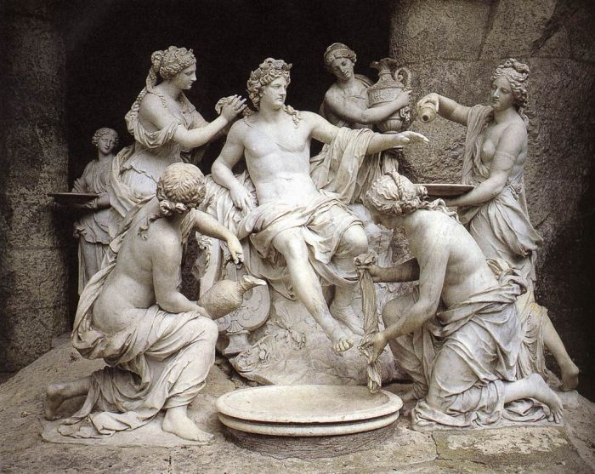
Визначення
Бароко (від італ. Ваrоссо — вибагливий, химерний, перлина неправильної форми) — художній напрям у європейській культурі й мистецтві XVI ст. (в Італії) до кінця XVIII ст. Батьківщина бароко — Італія (Рим, Мантуя)
Основні риси стилю бароко:
парадність;
урочистість;
пишність;
динамічність.

Slide 3
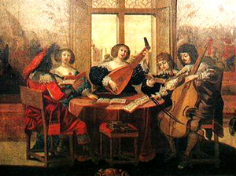
Людина доби Бароко
Непросто жити й почуватися впевнено у світі, який сповнений динаміки й контрастів: на зміну радості приходить горе, молодість перетворюється на старість... Середньовічна модель світу, яка дарувала людині надію на вічне життя після смерті, була поставлена під сумнів. Цьому сприяли наукові відкриття доби Відродження.
Зрозумівши, що світ безмежний, людина відчула себе серед цієї безмежності маленькою і беззахисною. Людське життя порівняно з вічністю було таким коротким! Світовідчуття доби Бароко сповнене трагізму. Разом з тим, трагізм поєднувався з нестримним прагненням жити. Усвідомивши, що життя таке коротке, людина особливо гостро відчувала красу і привабливість світу, який її оточував.

Slide 4
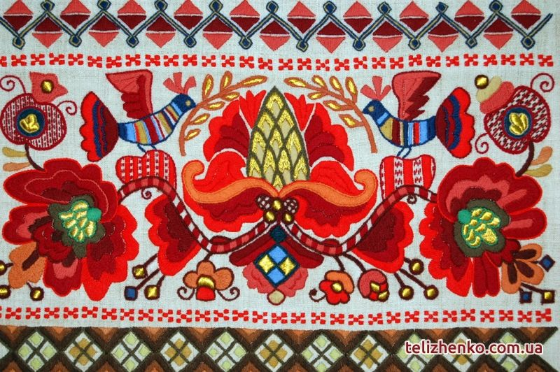
Українське "козацьке" бароко
Українське бароко XVII ст. часто називають "козацьким", оскільки в культурі потужно виявилися козацький дух, козацький характер, козацькі смаки. Крім того, чимало шедеврів архітектури і живопису були створені на замовлення козацької старшини. Героями літературних і живописних творів ставали вже не ченці, а політичні і культурні діячі —- гетьмани, козацькі вожді, братчики, герої походів, меценати. Козацькими в той час були такі жанри мистецтва, як історичні пісні і думи, козацькі літописи, плачі й панегірики, лицарська поезія, козацький портрету козацький собор, козацький гопак.

Slide 5
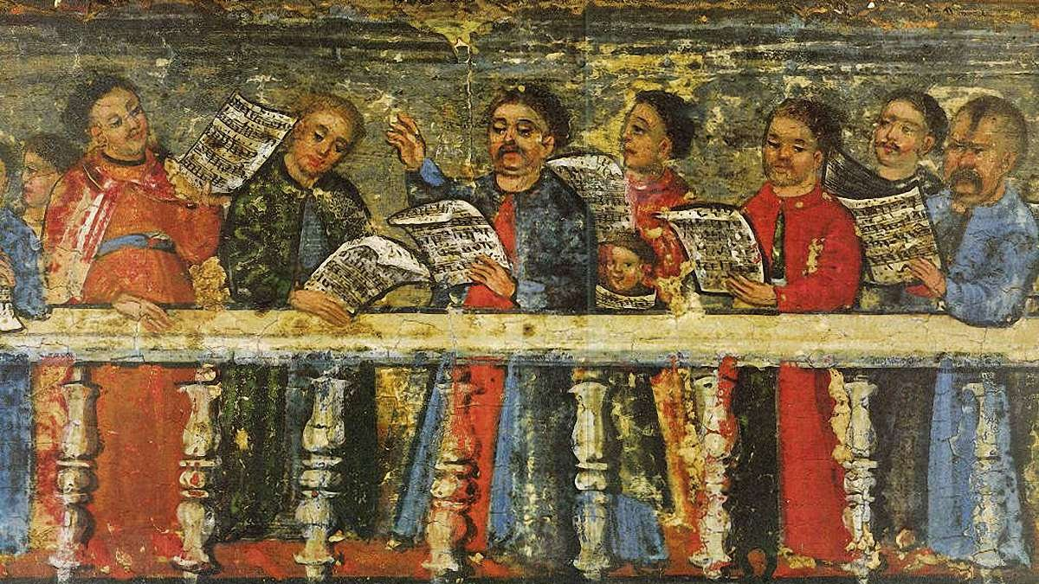
Барокова церковна музика
Провідним жанром у музиці став хоровий, так званий партесний (хоральний) концерт. Творцями барокової церковної музики були А. Ведель, М. Березовський, М. Ділецький, Д. Бортнянський — композитори, слава яких вийшла за межі Батьківщини.

Slide 6
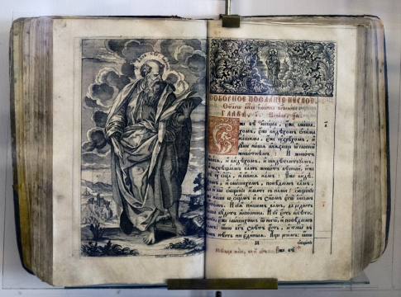
Українська книжка
Стиль бароко в Європі був переважно дворянським, а в Україні він мав демократичну орієнтацію, що виявилася у властивих українському бароко любові до прикрас, декоративності, потягу до святковості, поетичності в усіх сферах життя. Це відобразилося на оформленні української книжки XVII—XVIII ст., декоративна пишність якої не має аналогів ні в Європі, ні е Росії. Кожна сторінка лаврського стародруку є ніби вишуканим мереживом з друкарського шрифту, орнаменту і гравюр. Наприклад, титул київського "Псалтиря" 1728 р., виконаного А. Козачковським, і титул почаївського "Служебника" 1744.

Slide 7
Характерні риси Просвітництва в Україні
1. Прагнення його представників до перебудови всіх суспільних відносин на основі розуму, "вічної справедливості", рівності.
2. Рушійною силою історичного розвитку і умовою торжества розуму просвітителі вважали розповсюдження передових ідей, знань, а також поліпшення морального стану суспільства.
3. Прагнення розкувати розум людей і тим самим сприяли їхньому політичному розкріпаченню.
4. Просвітителі вірили в людину, її розум і високе покликання. Цим вони продовжували гуманістичні традиції доби Відродження.

Slide 8
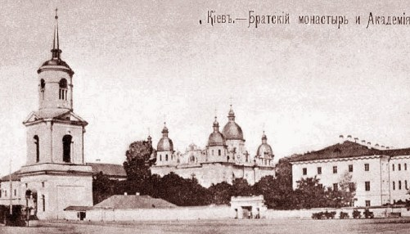
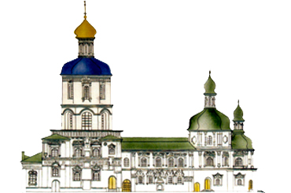
Внесок гетьмана Мазепи в розвиток української культури і мистецтва
Усвідомлючи значення освіти для розбудови держави, Мазепа постійно опікувався навчальними закладами. Зокрема, його коштом будувалися корпуси Києво-Могилянської академії та Чернігівського колегіуму, які пізніше також були збагачені сучасними на той час бiблiотеками й рiдкими рукописами.
Для розвитку культури того часу велике значення мали заходи гетьмана щодо видання творiв української лiтератури, зокрема творiв Афанасiя Заруднього, Дмитра Туптала, Григорiя Двоєслова та багатьох iнших.

Slide 9
Висновок
Опосередковано діяльність Мазепи вiдбилася i на розвитку архітектури та образотворчого мистецтва, що дало пiдставу вченим-мистецтвознавцям говорити про виникнення в Українi наприкінці XVII – на початку XVIII ст. унiкального стилю – “мазепинського барокко”. Крім того, целеспрямована політика І.Мазепи призвела до загального відродження, яке позначилося не лише на розвитковi усiх галузей мистецтва, але й в сферi фiлософiї, теологiї, суспільних та природничих наук.

Slide 10
ДЯКУЮ ЗА УВАГУ!

